Slide 1
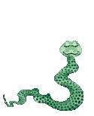
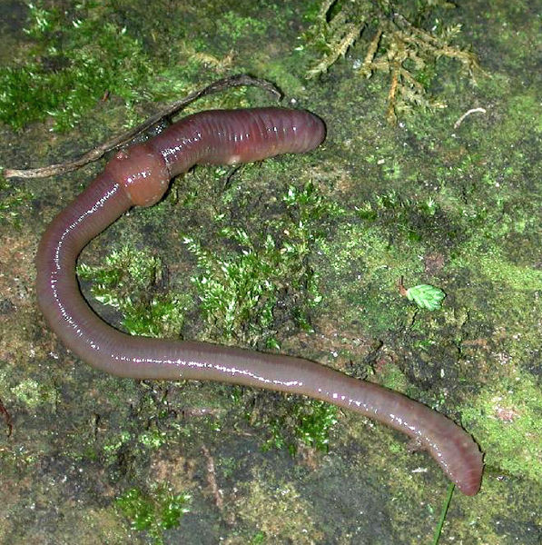
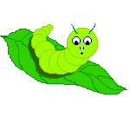
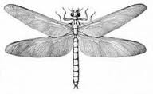
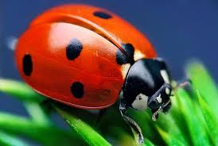
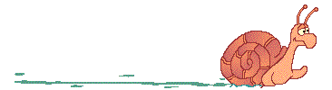
Prečo žijú niektoré živočíchy samy?

Slide 2
Živočíchy- súčasť prírody
Živočíchy sa delia na : 1. Stavovce- majú chrbticu zloženú zo stavcov a vnútornú kostru. Medzi stavovce patria: ryby, obojživelníky, plazy, vtáky a cicavce. 2. Bezstavovce- ich telo nemá pevnú vnútornú kostru. Sem patria rôzne skupiny živočíchov od najmenších až po veľké chobotnice. Najpočetnejšou skupinou bezstavovcov je hmyz.

Slide 3
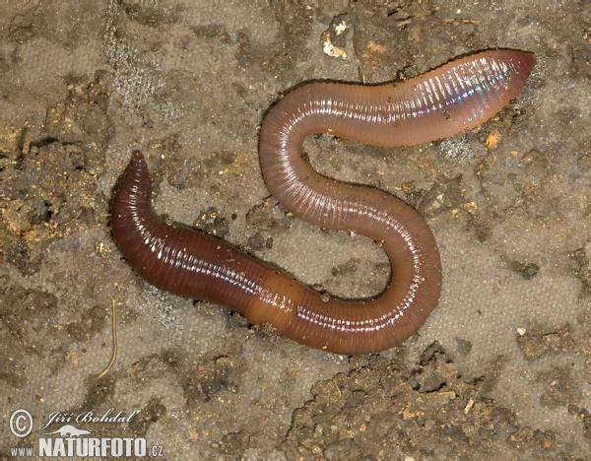
Dážďovka zemná

Slide 4
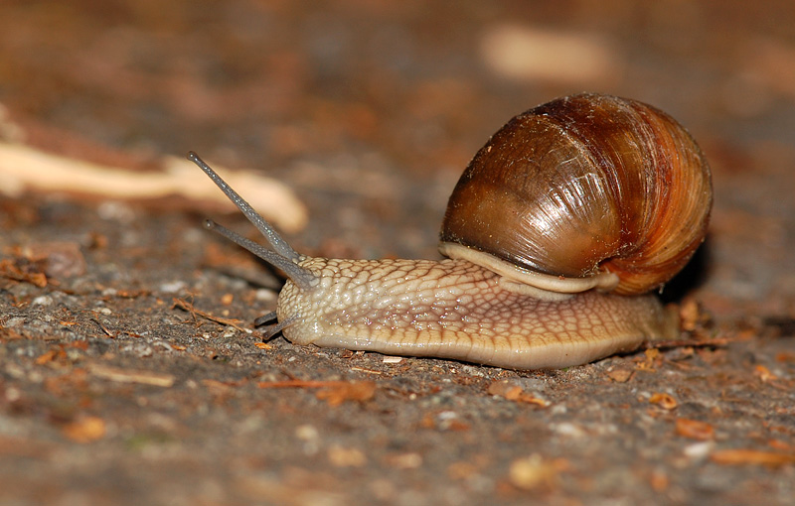
Slimák záhradný

Slide 5
Potrebujú mladé dážďovky a slimáky mamu a otca?
Dážďovka a slimák sú hermafroditi.
Hermafrodit alebo obojpohlavný živočích je živočích alebo organizmus, ktorý má súčasne samčie a samičie pohlavné orgány.
Patria sem:
mäkkýše (okrem hlavonožcov a lastúrnikov)
ploskavce
obrúčkavce
plášťovce
niektoré ryby

Slide 6
Máloštetinavce a obrúčkavce
Sú trieda obrúčkavcov. Sú to červovité živočíchy v podstate s homonómnou segmentáciou, ktorú narúša len útvar zvaný opasok (clitellum). U mnohých druhov je opasok zreteľný iba v období rozmnožovania. Nemajú tykadlá ani palpy. Štetinky sú malé, ale zreteľné; ich postavenie je dôležitým systematickým znakom. Zväčša sú prítomné 4 páry štetiniek na takmer každom článku - somite.Dýchajú celým povrchom, len vzácne sú prítomné jednoduché žiabre. Vývin je priamy. Žijú v pôde a v sladkých vodách, len výnimočne v mori.

Slide 7
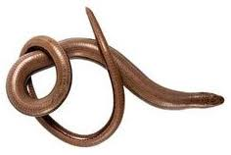
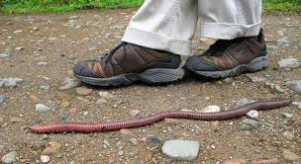
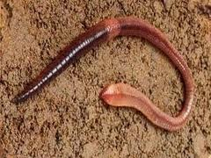
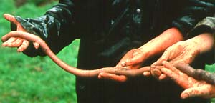
V prírode je dážďovka užitočná.
Je potrebná na skvalitňovanie pôdy.

Slide 8
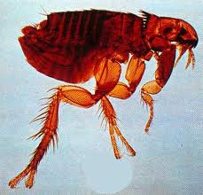
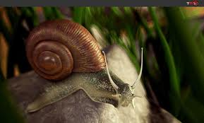
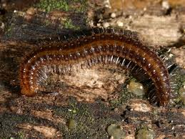
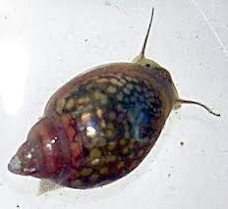
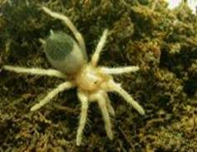
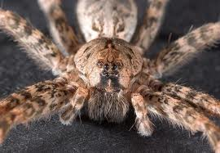
Hermafroditi

